Slide 1
PROGRAMAÇÃO FULL STACK
Lista 01 - Strings

Slide 2
Métodos e Propriedades
Site que vc deve consultar para ter acesso as propriedades e métodos do objeto String em JavaScript
https://developer.mozilla.org/en-US/docs/Web/JavaScript/Reference/Global_Objects/String

Slide 3
Exercício 01 – Strings
Desenvolva um código que a partir de uma constante com 3 palavras (exemplo):
const nome = ‘Fleek Cursos Programação’
Imprima:
A primeira palavra em maiúsculo;
A segunda palavra em minúsculo;
A última palavra como está no texto;
A quantidade de caracteres que esta frase possui;

Slide 4
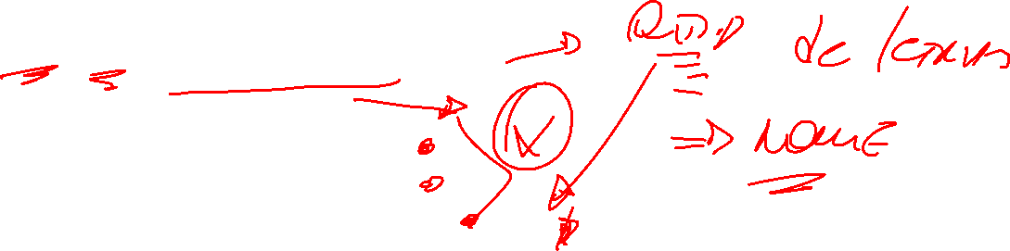
Exercício 01 – Strings
Desenvolva um código que a partir de uma constante com 3 palavras (exemplo):
const nome = ‘Fleek Cursos Programação’
Imprima:
A primeira palavra em maiúsculo;
A segunda palavra em minúsculo;
A última palavra como está no texto;
A quantidade de caracteres que esta frase possui;

Slide 5
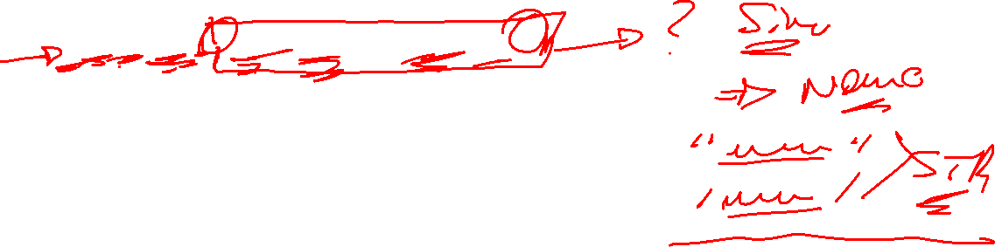
Exercício 01 – Strings
Desenvolva um código que a partir de uma constante com 3 palavras (exemplo):
const nome = ‘Fleek Cursos Programação’
Imprima:
A primeira palavra em maiúsculo;
A segunda palavra em minúsculo;
A última palavra como está no texto;
A quantidade de caracteres que esta frase possui;

Slide 6
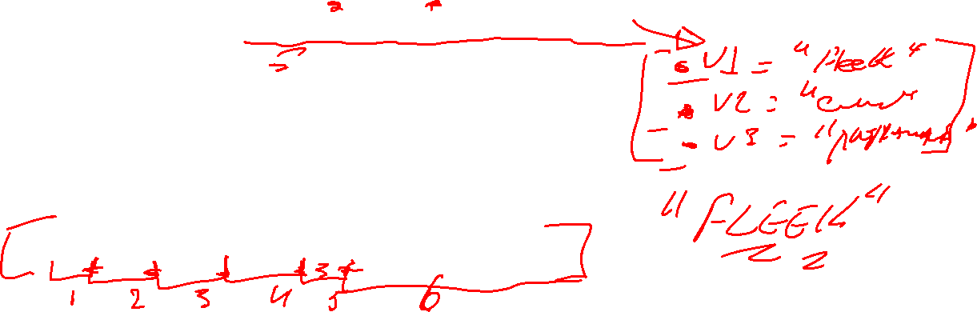
Exercício 01 – Strings
const nome = ‘Fleek Cursos Programação’ 1 – Dividir nos espaços em branco? 2 – Palavra é uma seq entre o início da frase e o espaço em branco, ou o final da frase e o espaço em branco anterior.
Eu bati meu carro no paralelepípedo.

Slide 7
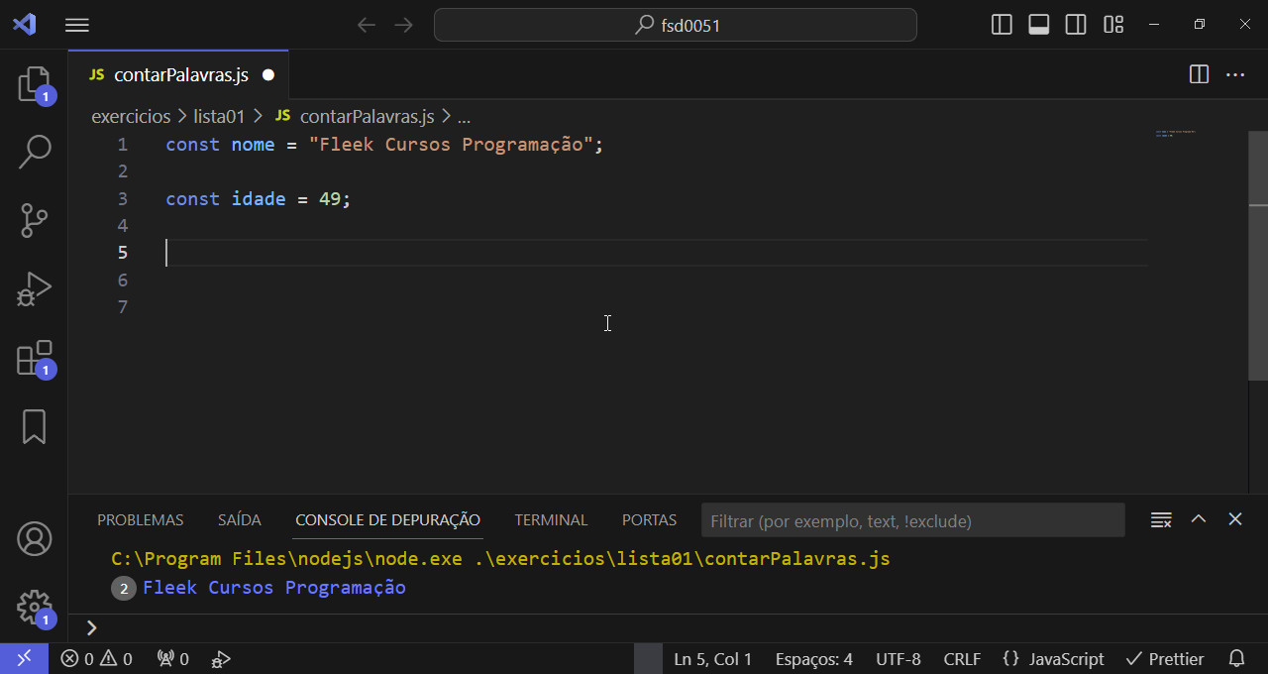
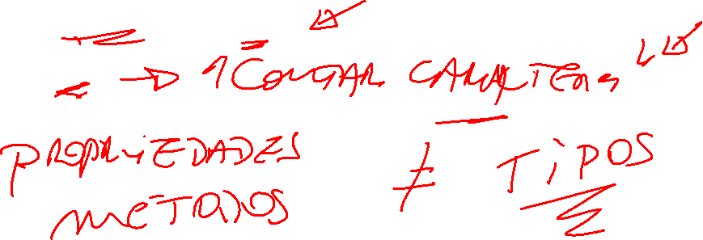

Slide 8
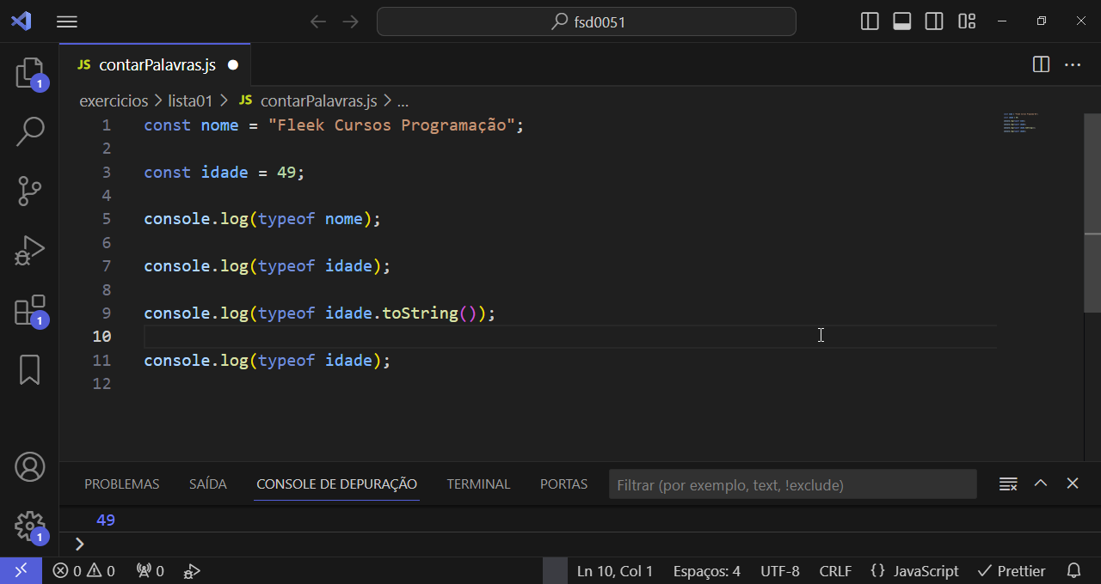
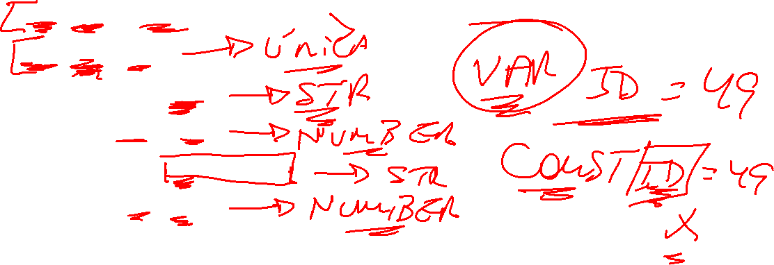

Slide 9
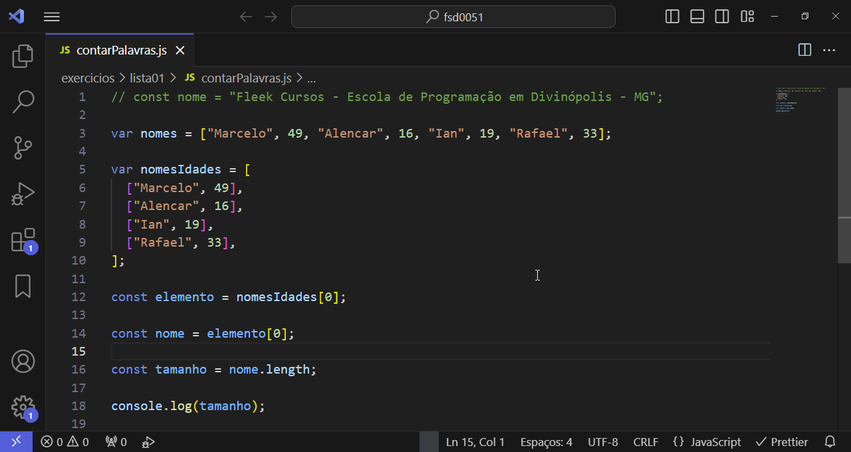
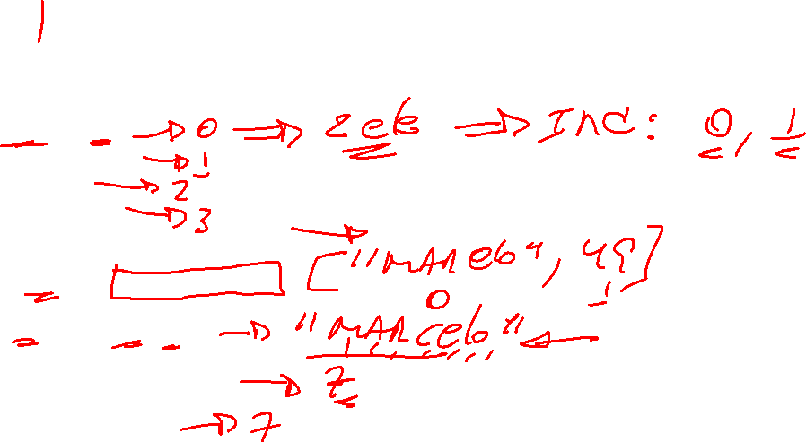

Slide 10
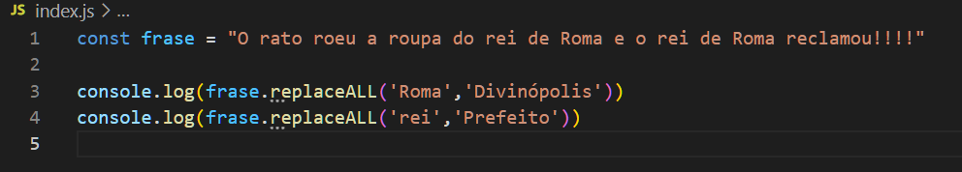

Exercício 02 - String
Qual será(ão) a(s) “saída(s)” impressa(s) no código abaixo?

Slide 11
Exercício 03 - String
Desenvolva um código que imprima a palavra “Fleek” 1000 vezes, com um espaço entre cada uma delas.

Slide 12
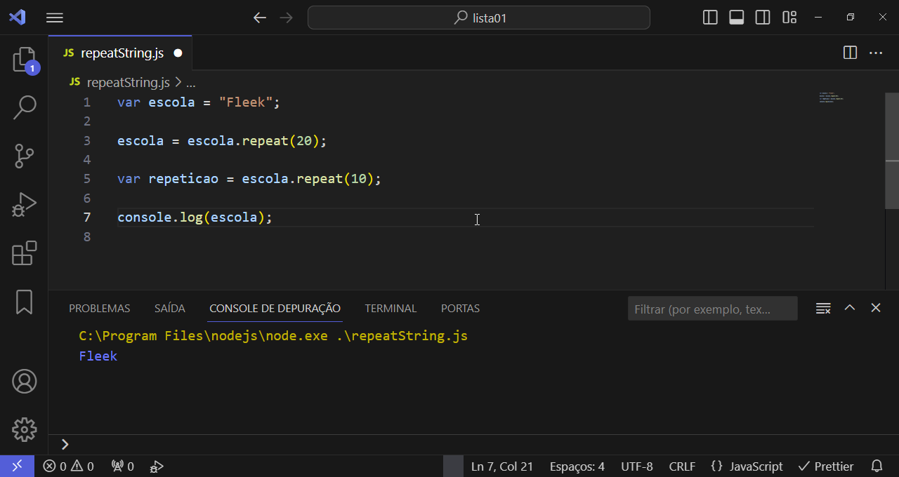
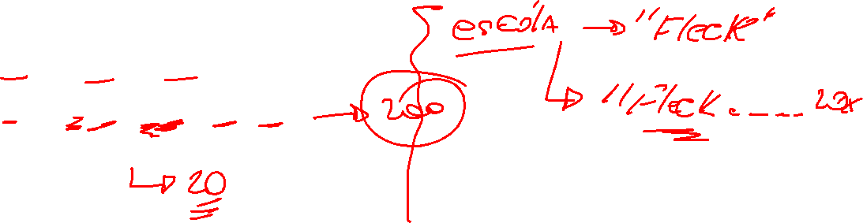

Slide 13
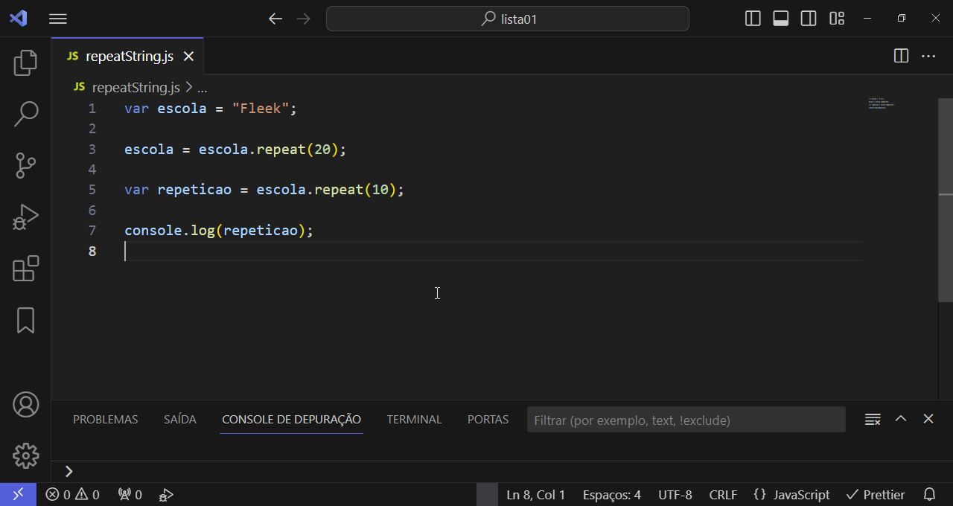
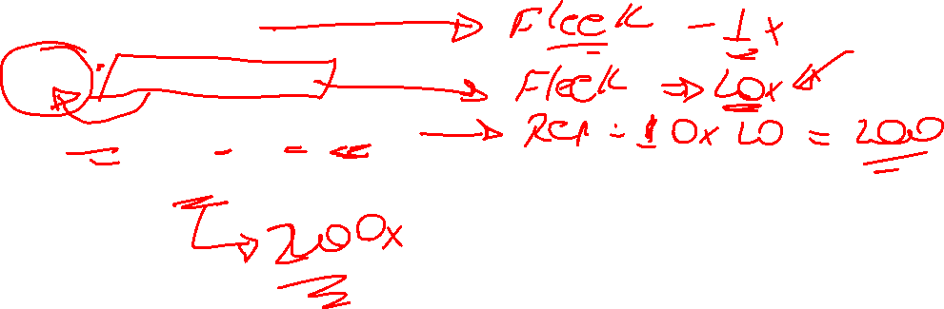

Slide 14
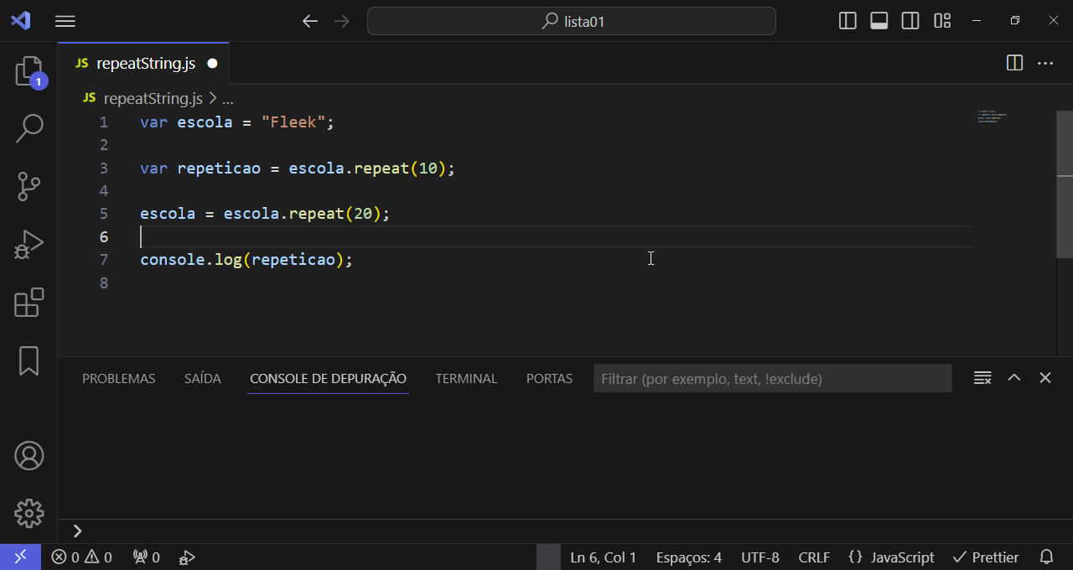
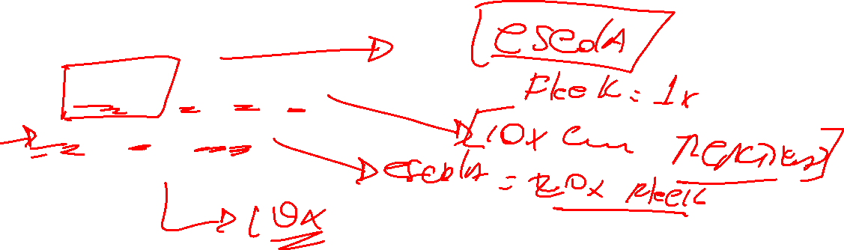

Slide 15
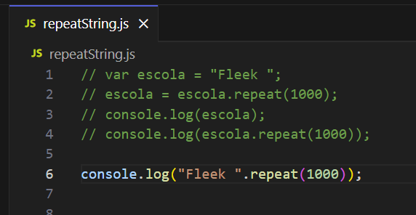
Solução

Slide 16
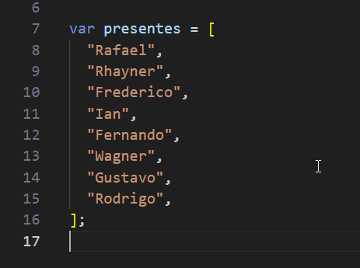
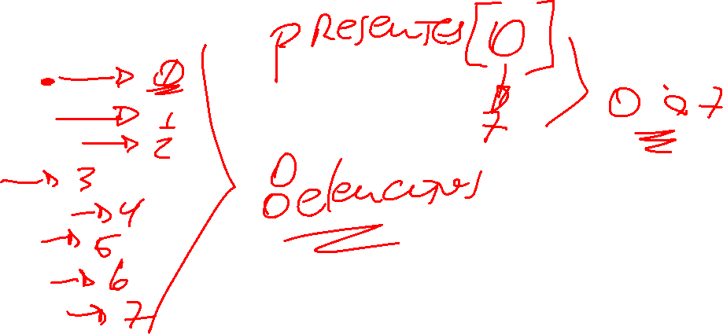
Array

Slide 17
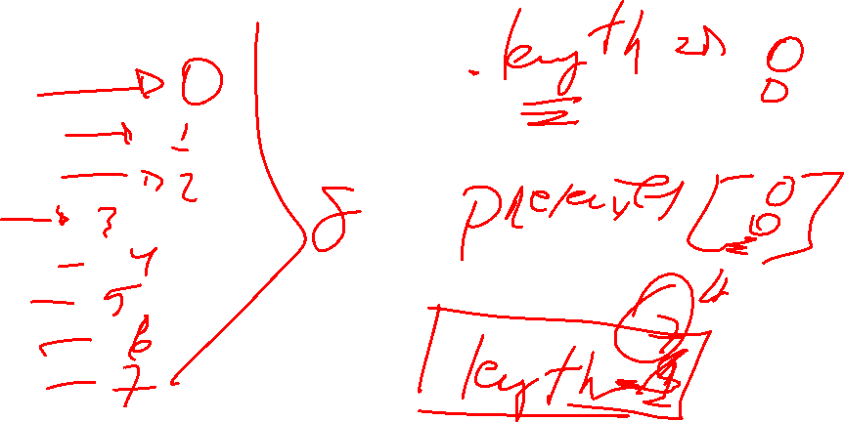
Array

Slide 18
Exercício 04 - Desafio
Desenvolva um código que imprima a quantidade de palavras existentes dentro de um texto. Considere palavra qualquer elemento separado por um “espaço em branco”
(Vc precisará além do conceito de String o conceito de Array neste exercício)

